Slide 1

密码分析学 概述
王薇
weiwangsdu@sdu.edu.cn
2023-2024学年第一学期

Slide 2
课程基本情况
2023-2024学年 第一学期 1-10周
时间+地点：
周一5-6节 振声苑W111
周二1-2节 振声苑W111
雨课堂
实验课（分组）：
2/4/6/8：周一晚 学院楼 226+126

Slide 3
课程基本情况
讨论+反馈方式：
QQ群（尽量在群里讨论）
王薇 weiwangsdu@sdu.edu.cn
助教：张卓龙
Notes:
讨论，内部解决，更多的人可以看到，可以匿名，可以存档

Slide 4
考核方式
成绩构成（总成绩：满分100分）
平时成绩 50%
期末考试（闭卷） 50%
平时成绩
实验课（68’）
上课提问及雨课堂（22’）
随堂测试（10’）
小组展示和教材意见（10’）

Slide 5
平时成绩（上限100分）
每节课雨课堂签到，保证出勤率>1/3
实验课 4次，3-5人/小组（68 ’ ）
准确性，创新性，完整性和编辑水平
写明每位同学的贡献，注意标注参考文献
上课提问及雨课堂（上限22’）
雨课堂：答对一半以上+1 ’/次；优秀+2 ’/次；一个都没做视同缺勤
上课提问：在+1 ’/次，答对+2’/次；提问不在视同缺勤且-2 ’/次；主动回答酌情加分

Slide 6
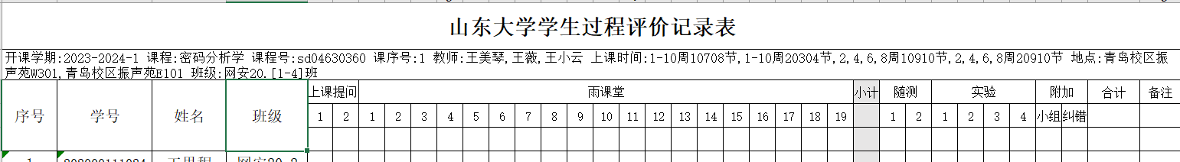
平时成绩（ 意见？）
随堂测试（上限 10’）
2-3次，线下/投稿，5’/次；没交视同缺勤且-2 ’/次
小组展示和教材意见（附加分，上限10’）
小组展示：2-4’/人
教材意见：编辑性1’/个，建设性2-3’/个，重复无效

Slide 7
大礼包（请勿用于商业用途）
自编教材初稿，王美琴等（本周）
电子版，qq群：
The Block Cipher Companion, Lars R. Knudsen, Matthew J. B. Robshaw, 2011
分组密码的攻击方法与实例分析, 李超, 孙兵, 李瑞林 著. 科学出版社. 2010
相关论文原稿
国际会议论文集
Crypto\ Eurocrypt\ Asiacrypt\FSE\...
最新资讯：eprint http://eprint.iacr.org/

Slide 8
课程特色
专业必修课（特色）
密码算法的设计与分析是相辅相成，共同发展的
研究or工作
信息安全大赛，密码技术竞赛，密码数学挑战赛……
难？
各分析方法有一定的独立性
一题多解，一通百通
Notes:
密码见长

Slide 9
学习建议
有信心、不放弃
多动手、多思考
独立完成每一项测试
真正深入的理解区分器构造，把握各种攻击的核心思想
预测式阅读

Slide 10
密码分析学概述

Slide 11
教学目标
知识
密码分析学的基本概念
能力
利用区分器建立方程恢复密钥的模型
素质
密码分析中的数学模型
密钥恢复攻击的一般模型和攻击思想
理解区分-分割-密钥恢复的思想
各类算法的攻击目标

Slide 12
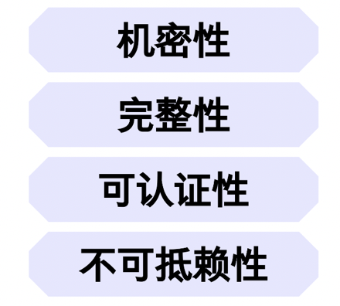
密码算法保障信息安全四大安全属性
密码学包括密码编码学和密码分析学
密码设计者希望设计出安全高效的密码算法
密码分析者希望找到算法的某些安全缺陷
攻与防
密码算法
对称密码算法
对称加密
非对称密码算法
公钥加密
杂凑函数
消息认证码
数字签名
流密码
分组密码
Notes:
复习
共同促进密码理论的发展
密码学是一门古老而又年轻的学科。可以说，从人类用笔书写开始，密码就被用于保护通信信息的机密性。随着计算机通信技术的发展，特别是大数据和互联网时代的到来，大量的敏感信息在公开网络上传输，密码已经和我们每个人的日常生活密不可分。
密码编码学致力于建立难以被敌方或对手攻破的安全密码体制，保护明文或密钥信息；密码分析学则力图破解敌方或对手已有的密码体制，恢复明文或者密钥。新的密码体制的出现，会经受密码分析者的攻击。一旦被密码分析者发现弱点，这个密码即被破解，不再有用。几千年来，密码编码者和密码分析者之间的博弈，直接影响了人类历史的发展。

Slide 13
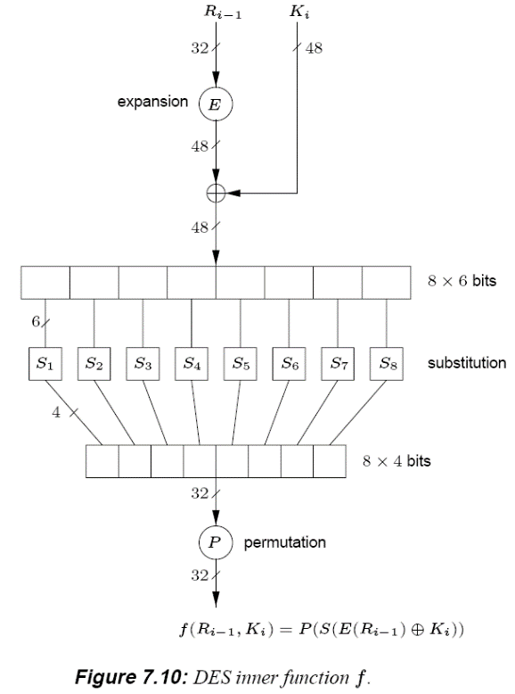
基本假设
Kerckhoffs假设
在密码分析中，除密钥以外，密码分析者知道密码算法的每一个设计细节
密码算法的安全性应依赖于密钥的保密性，而非算法本身的保密性
Notes:
安全目标明确了，那么敌手的能力是什么？就是说敌手能利用哪些信息？

Slide 14
攻击类型
根据攻击环境的不同划分
唯密文攻击(Ciphertext-only attack)：密码分析者能利用的资源仅为同一密钥加密的一个或多个密文，这是对密码分析者最不利的情况。
已知明文攻击(Known-plaintext attack)：密码分析者根据已经知道的某些明密文对来恢复密钥。
选择明文攻击(Chosen-plaintext attack)：密码分析者能够选择明文并获得相应的密文。是对密码分析者十分有利的情况。
选择密文攻击(Chosen-ciphertext attack)：密码分析者能够选择密文并获得相应的明文。也是对密码分析者十分有利的情况。
选择文本攻击（Chosen text attack）：密码分析者能够选择明文并获得相应的密文也能够选择密文并获得相应的明文
Notes:
提问：找同学举例子
根据实际生活中敌手能获得信息的不同，不同敌手能力对应不同的攻击类型，又可以分为 https://www.cnitpm.com/pm1/58220.html
(1)仅知密文攻击(Cipbertext-only atack)。所谓仅知密文攻击是指密码分析者仅根据截获的密文来破译密码。因为密码分析者所能利用的数据资源仅为密文，因此这是对密码分析者最不利的情况。
(2)已知明文攻击(Known-plaintext attack)。所谓已知明文攻击是指密码分析者根据已经知道的某些明文密文对来破译密码。例如，enigma机的破解。whether开头，自然猜测开头密文对应的明文是whether，密码分析者可能知道从用户终端送到计算机的密文数据从一个标准词“LOGIN”开头。
(3)选择明文攻击(Chosen-plaintext atack)。所谓选择明文攻击是指密码分析者能够选择明文并获得相应的密文。这是对密码分析者十分有利的情况。计算机文件系统和数据库系统特别容易受到这种攻击，这是因为用户可以随意选择明文，并获得相应的密文文件和密文数据库。特意选择那些最有可能恢复出密钥的明文。特殊明文
(4)选择密文攻击(Chosen-ciphertext attack)。所谓选择密文攻击是指密码分析者能够选择密文并获得相应的明文。这也是对密码分析者十分有利的情况。这种攻击主要攻击公开密钥密码体制，特别是攻击其数字签名。

Slide 15
衡量安全性的基本方法
无条件安全
无论有多少可用的计算资源和信息，都不足以唯一确定密文所对应的明文
一次一密

Slide 16
衡量安全性的基本方法
计算安全
根据对密码系统的每种现有攻击的效率来评价其安全性
成功率Ps：攻击成功的概率
复杂度指标
数据D：为了实现特定攻击所需要的数据总和
时间T ：对采集到的数据进行分析和处理所消耗的时间
存储M ：为了完成攻击所需要的存储空间
最优攻击（一般情况下）
相同成功率下，max (D, T , M) 最小的
Notes:
锱铢必较
精确 vs 估计的尺度

Slide 17
衡量安全性的基本方法
计算安全
在不可忽略的成功率下，最优攻击的复杂度超出了分析者的计算资源能达到的合理边界
实际安全
破解 VS 破译
Notes:
锱铢必较

Slide 18
对称加密算法（流密码，分组密码）
安全属性
机密性
攻击目标
恢复密钥
与随机置换进行区分
相同
加密算法
解密算法
Notes:
提问

Slide 19

单选题
1分
杂凑函数有密钥么？
A
有
B
无
C
不知道
提交

Slide 20
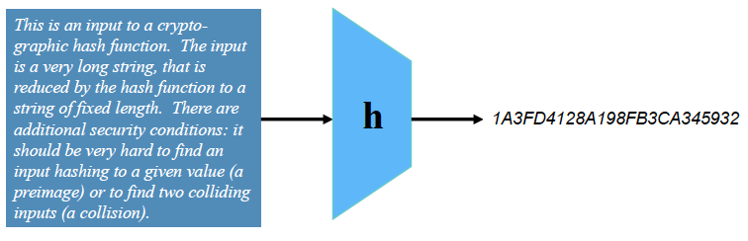
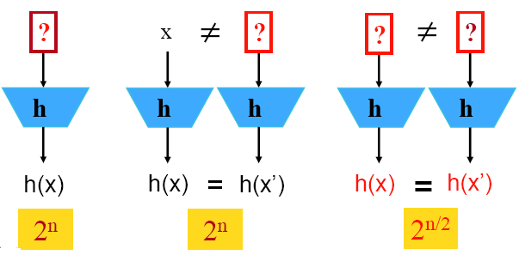
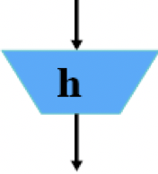





杂凑函数
安全属性，攻击目标？
抗原像
(单向性)
抗第二原像
抗碰撞
抗长度扩展攻击
$$?$$
$$?$$
$h(M$)
$$h(M||?\text{)}$$

Slide 21
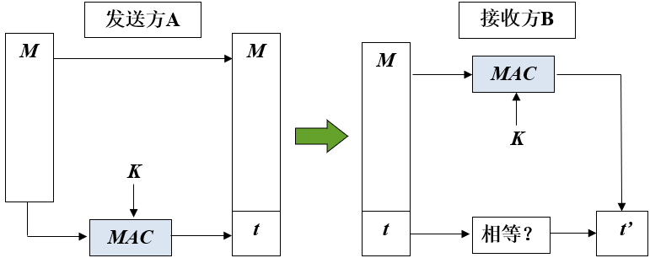
消息认证码
安全属性（不提供机密性）
可认证性
攻击目标
区分
伪造
恢复密钥
公钥加密和数字签名呢？
Notes:
没有不可否认性！没有不可抵赖性！

Slide 22
密码分析学的研究对象
各类密码体制的安全性
本课程侧重对称密码体制和杂凑函数的安全性
力图找到现有的密码体制的安全缺陷
攻击目标 安全属性（一题）
区分（开展进一步攻击的基础）
恢复密钥（加密算法）
伪造（签名、认证算法）
找到原像、第二原像、碰撞、长度扩展（杂凑函数）

Slide 23
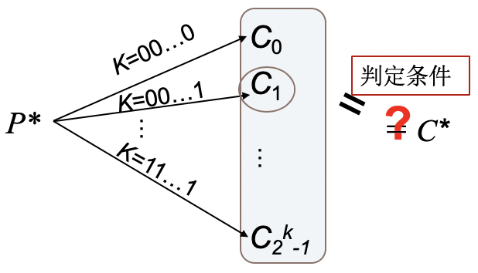
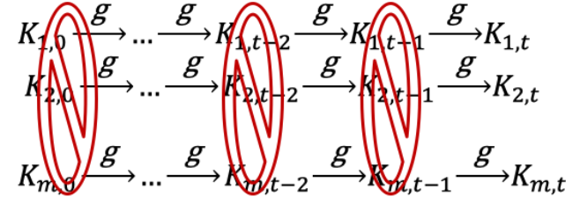
攻击方法（多解）
强力攻击
通用的攻击方法，给出算法的安全上界
穷举攻击、字典攻击、查表攻击、时间-存储权衡攻击
基于数学方法研究算法的安全性
通过分析算法的内部结构，结合统计或代数方法，发现特殊规律，开展分析工作
结合物理实现方式研究算法的安全性（侧信道攻击）
探测算法在加解密过程中泄露的某些物理参量，如时间、能量、电磁、温度等表征的信息差异，推测密钥信息
计时攻击、能量分析、故障攻击、电磁攻击、缓存攻击等
明文 | 密文
M₀ | C₀
M₁ | C₁
… | …
M₂^{k}₋₁ | C₂^{k}₋₁
密文 | 密钥
C₀ | 00…00
C₁ | 00…01
…
C₂^{k}₋₁ | 11…11
Notes:
数学：王小云、王美琴，孙玲，郭淳，张国艳，王薇，李木舟，有的老师是多个方向的
侧信道：王伟嘉，樊艳红

Slide 24
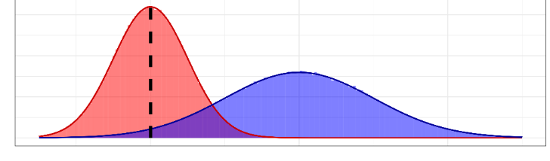

攻击思想
key space
区分
恢复
密钥
分割
分割
密码算法的分割：将算法的各个部件分开考虑
搜索空间的分割：利用区分器将必须整体搜索的大空间分割为可局部搜索的小空间，降低搜索空间大小，提高求解效率
区分
发现不随机特征（规律性），将密码算法和随机函数或随机置换区分开
恢复密钥
统计方法：针对一个密钥猜测值，对搜集到的明密文进行统计分析，观测统计优势
代数方法：转化为方程组求解问题
C=E_{K1, K2}(P)$⇔\text{E}\text{K}\text{1}\text{(}\text{P}\text{)}\text{=}\text{D}\text{K}\text{2}\text{(}\text{C}\text{)}$
Notes:
王小云老师，关键点是实现分割，降低复杂度，解方程组
大致可分为两步
满足区分器特性的是一部分密钥，从而实现分割

Slide 25
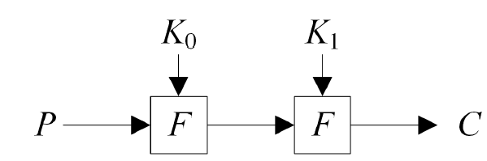
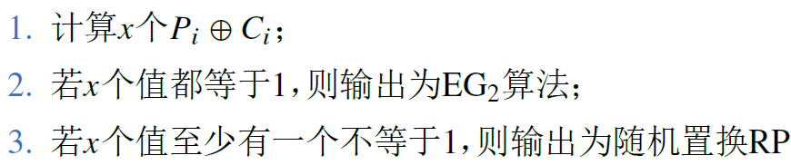

区分攻击示例
对$某加密算法，P⊕C=1$
对随机置换，$Pr\left(P⊕C=1\right)=\frac{1}{2^{n}}$
如何区分？
成功率？

Slide 26

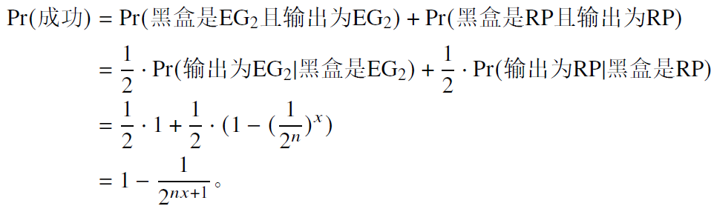
区分攻击示例
成功率

Slide 27
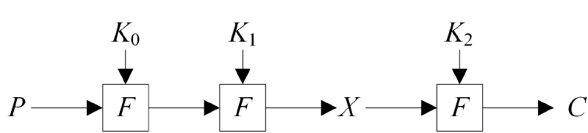
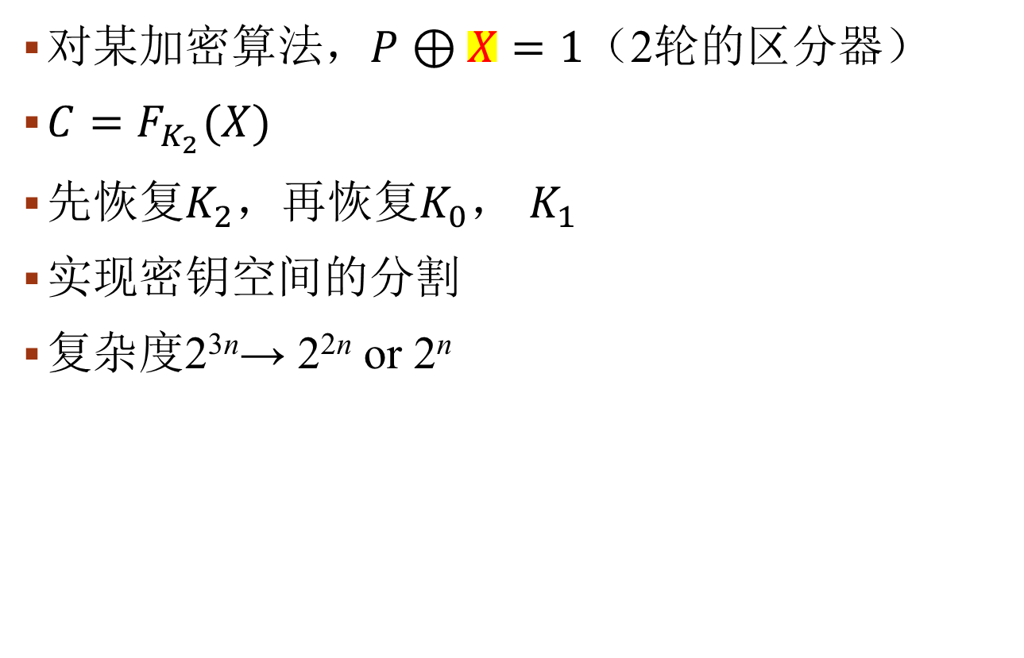
分割示例——密钥恢复攻击
对$某加密算法，P⊕X=1$（2轮的区分器）
$C=F_{K_{2}}(X)$
先恢复$K_{2}$，再恢复$K_{0}$， $K_{1}$
实现密钥空间的分割
复杂度2^{3n}→ 2^{2n} or 2^{n}

Slide 28
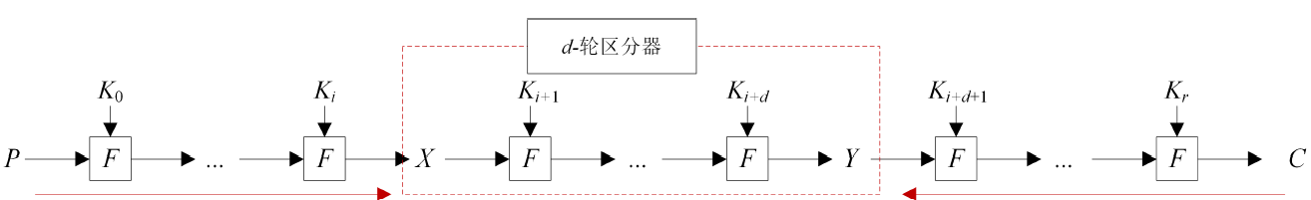
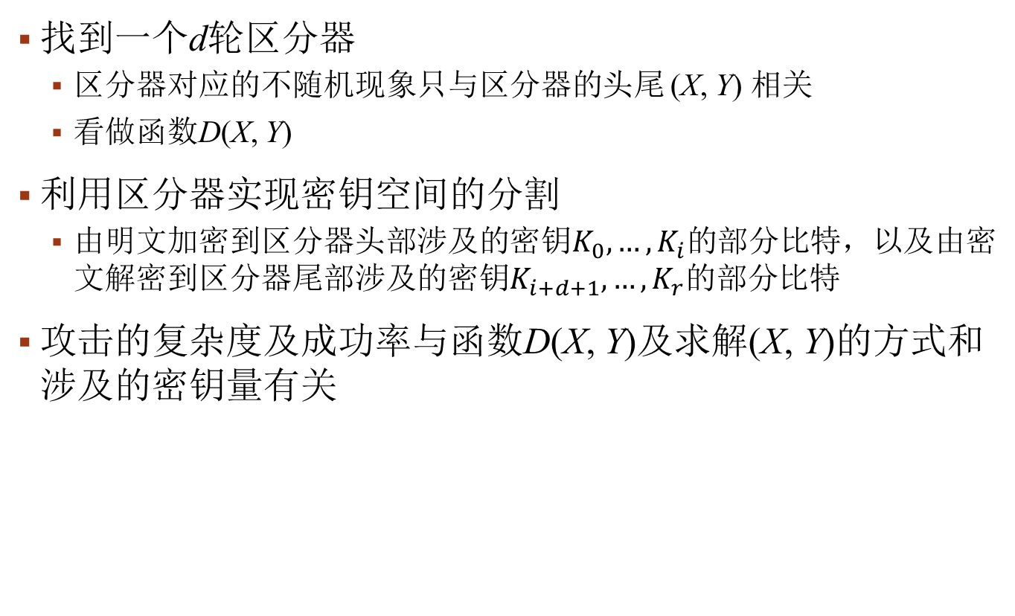
密钥恢复攻击的一般模型（解题步骤）
找到一个d轮区分器
区分器对应的不随机现象只与区分器的头尾 (X, Y) 相关
看做函数D(X, Y)
利用区分器实现密钥空间的分割
由明文加密到区分器头部涉及的密钥$K_{0},…,K_{i}$的部分比特，以及由密文解密到区分器尾部涉及的密钥$K_{i+d+1},…,K_{r}$的部分比特
攻击的复杂度及成功率与函数D(X, Y)及求解(X, Y)的方式和涉及的密钥量有关
Notes:
强调一下根据区分器得到中间结果的信息

Slide 29
本课程主要内容
古典密码
Enigma机的破解
差分类
差分分析
截断差分攻击
不可能差分攻击
矩形攻击
线性类
线性分析
积分类
Square攻击
中间相遇攻击概述
差分-线性分析
（增强）飞去来器攻击
广义生日攻击
相关密钥攻击概述
杂凑函数的安全性分析概述
Notes:
大部分是1990年之后出现的攻击方法，内容新，挑战大

Slide 30
小结
课程基本信息
攻击目标 ⇋ 安全属性
敌手能力、攻击类型、攻击方法
密钥恢复攻击的一般模型和攻击思想
区分器⟹判定依据
作业：
通过视频预习Enigma机的加密流程

Slide 31
Enigma相关视频
算法描述
https://www.bilibili.com/video/av31393190/?spm_id_from=trigger_reload
算法破解https://www.bilibili.com/video/av21919076/?p=2
相关视频（中文，较长）https://www.bilibili.com/video/BV1As41167EZ/?spm_id_from=333.788.videocard.1

